Slide 1
Z Afrika (U str. 25-28)
1. Naravno-geografske značilnosti (ponovitev)
lega ob velikem Gvinejskem zalivu v Atlantskem oceanu, J od Sahare
izrazito ekvatorialno podnebje ob obali v bližini ekvatorja proti S prehaja v savansko in nato v polpuščavsko in puščavsko
prehodno območje v smeri Sahare imenujemo Sahel
reke tečejo v smeri S-J (Volta, Niger) in se izlivajo v Gvinejski zaliv

Slide 2
2. Poselitev: (ponovitev)
najgostejše v savanskem območju
obalni pas ima manj ugodno podnebje, a je gosto poseljen zaradi gospodarskih možnosti

Slide 3
3. Gospodarstvo:
samooskrbno kmetijstvo domačinov: žitarice koruza, sirek, proso, riž, gomoljnica maniok
plantažno kmetijstvo (svetovni vrh pridelave kakavovca, nato banane, oljna palma, kavčuk; na območjih z manj padavinami bombaž in zemeljski oreščki ali arašidi)
Zgornjegvinejski prag s starimi kamninami ima veliko rudnega bogastva
reke, ki prečkajo gorski prag imajo velik hidroenergetski potencial (na Volti eno največjih akumulacijskih jezer na svetu)
črpališča nafte ob obalah Gvinejskega zaliva: Nigerija med pomembnimi izvoznicami nafte

Slide 4
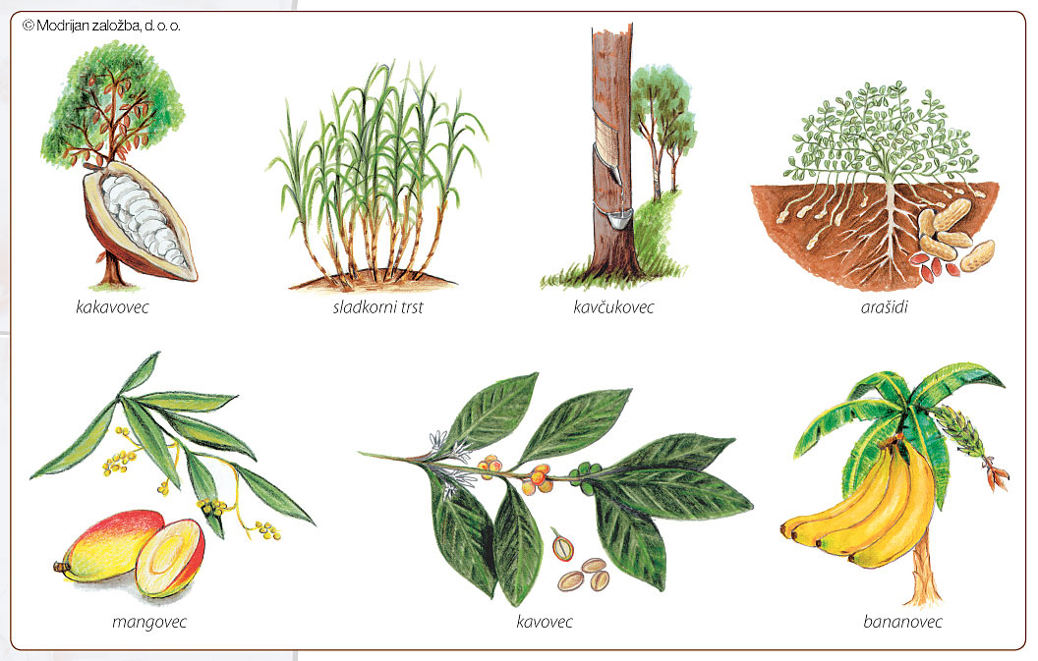
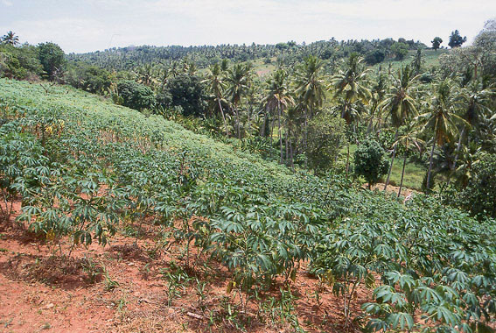
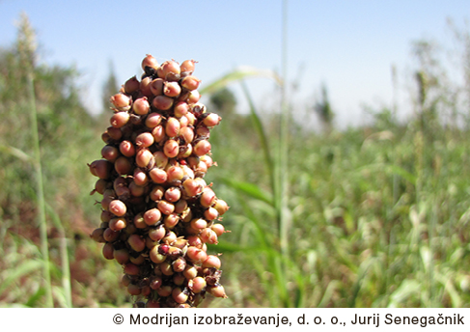
pridelki na tropskih plantažah Z Afrike žitarica sirek na samooskrbni kmetiji samooskrbna kmetija z gomoljnico maniok

Slide 5
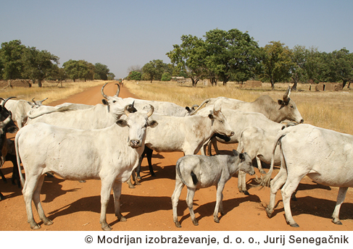
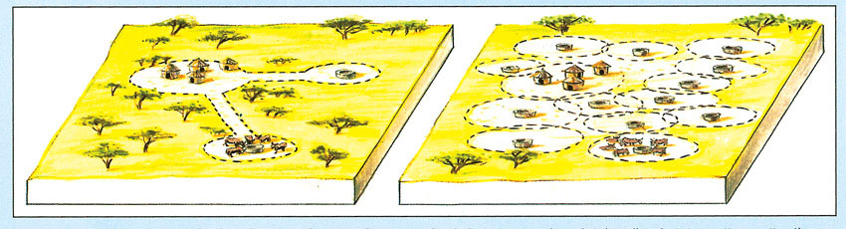
čreda goveda v Sahelu rastlinska odeja okoli vasi in vodnjakov v Sahelu

Slide 6
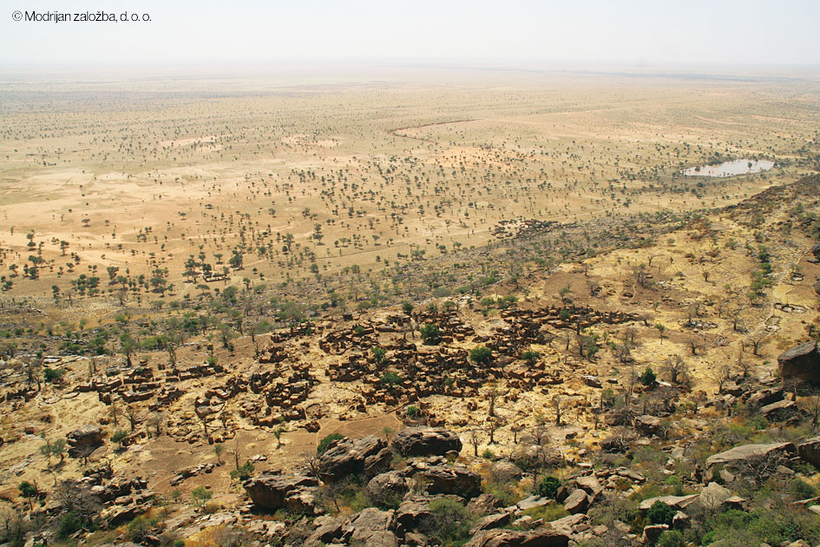
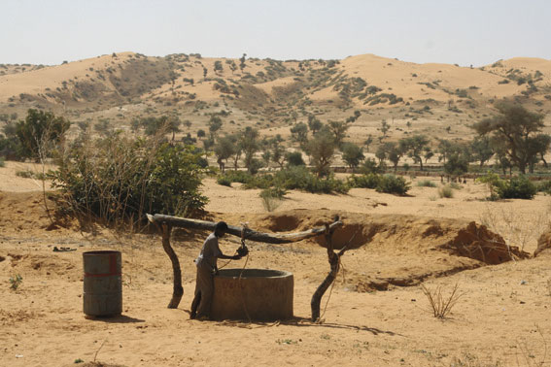
pokrajina v Sahelu vodnjak in pridobivanje pitne vode v Sahelu

Slide 7
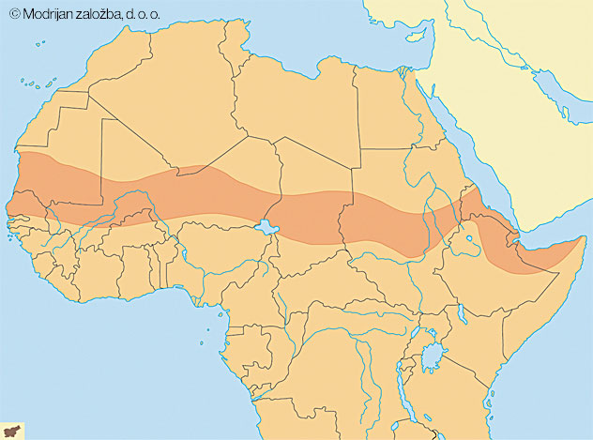
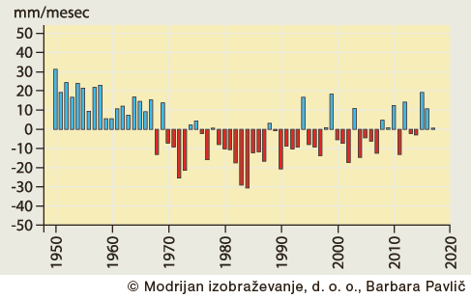
pas Sahela leta z podpovprečno količino padavin v Sahelu (rdeči stolpci)

Slide 8
4. problematika Sahela (str. 27, Z str. 26)
prehodno sušno ozemlje med savano in puščavo (polpuščavsko podnebje in rastje)
zaradi globalnega segrevanja so temperature vse višje
relativno gosto poseljeno s podeželskim prebivalstvom
zaradi nomadske živinoreje, ki prevladuje med domačini, se zaradi pretirane paše krči rastje
nezaščiteno prst odnašajo močni vetrovi oz. jo izpirajo nalivi
zaradi teh dveh razlogov se puščava Sahara širi na območje Sahela
širjenje puščave, kar ogroža življenjski in kmetijski prostor ter povzroča lakoto in bolezni, imenujemo DEZERTIFIKACIJA

Slide 9
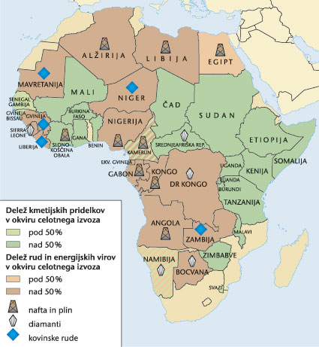
delež izvoza kmetijskih pridelkov ter rud in nafte ter zemeljskega plina v afriških državah

